Slide 1

Gv: gọi 2 học sinh lên bảng và thực hiện yêu cầu
- Kể tên các biện pháp tu từ mà em đã học
- Kể tên các dấu câu trong tiếng Việt
Notes:
Giáo án của Thảo Nguyên 0979818956

Slide 2

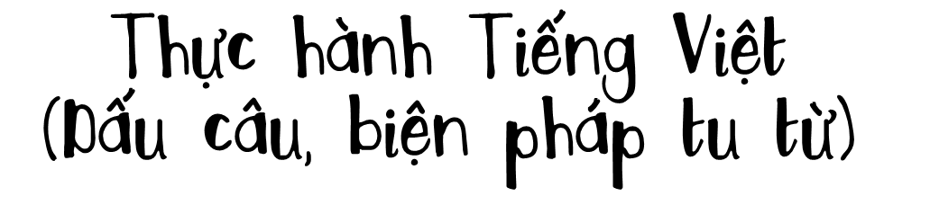
#fcf7b9
Tiết...
Notes:
Giáo án của Thảo Nguyên 0979818956

Slide 3
Cấu trúc bài học
I.
II.
Hình thành kiến thức
1. Dấu câu
2. Biện pháp tu từ
Luyện tập
Notes:
Giáo án của Thảo Nguyên 0979818956

Slide 4

Notes:
Giáo án của Thảo Nguyên 0979818956

Slide 5
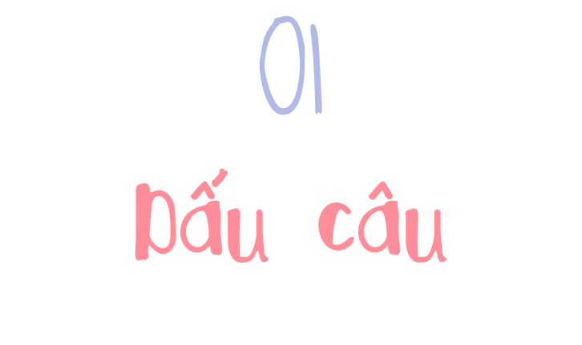

#fcf7b9
Notes:
Giáo án của Thảo Nguyên 0979818956

Slide 6
Dấu gạch ngang
- Thường được đặt ở đầu dòng để đánh dấu lời nói của nhân vật hoặc để liệt kê.
- Đặt ở giữa câu để đánh dấu bộ phận chú thích, giải thích trong câu.
- Nối các từ trong một liên danh.
Notes:
Giáo án của Thảo Nguyên 0979818956

Slide 7
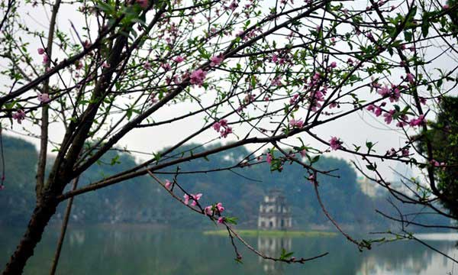
Bài tập nhanh: Trong mỗi câu sau, dấu gạch ngang được dùng để làm gì?
a. Đẹp quá đi, mùa xuân ơi - mùa xuân của Hà Nội thân yêu [...].
→ Đánh dấu bộ phận giải thích.
Notes:
Giáo án của Thảo Nguyên 0979818956

Slide 8

b. Danh sách học sinh giỏi gồm có:
– Nguyễn Song Ngân
– Mai Kim Lan
– Vũ Đức Tiến
→ Dùng liệt kê tên những học sinh giỏi
Notes:
v

Slide 9
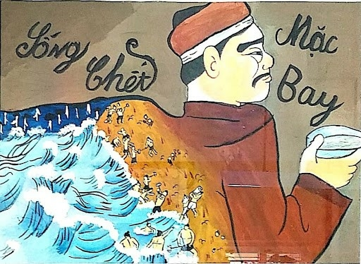
c. Có người khẽ nói:
- Bẩm, dễ có khi đê vỡ!
Ngài cau mặt, gắt rằng:
- Mặc kệ!
→ Đánh dấu lời nói trực tiếp của nhân vật.
Notes:
Giáo án của Thảo Nguyên 0979818956

Slide 10
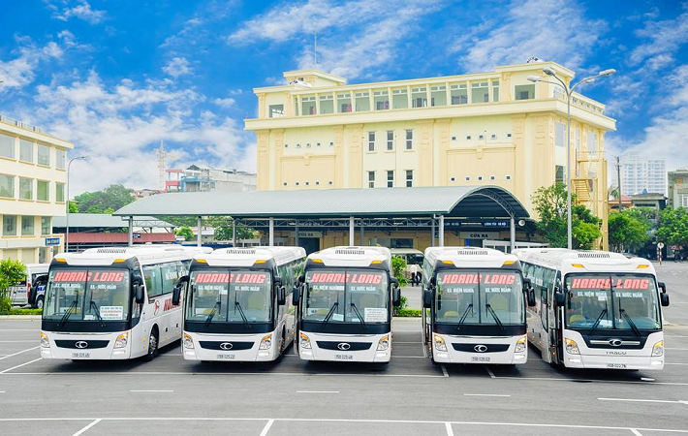
d. Chuyến xe Hà Nội – Hải Phòng sắp khởi hành
→ Nối các bộ phận trong liên danh
Notes:
Giáo án của Thảo Nguyên 0979818956

Slide 11
Phân biệt dấu gạch ngang và dấu gạch nối
Về bản chất
- Dấu gạch ngang là một dấu trong câu
- Dấu gạch nối là một dấu trong từ
Notes:
Giáo án của Thảo Nguyên 0979818956

Slide 12
Phân biệt dấu gạch ngang và dấu gạch nối
Về hình thức trình bày
Dấu | Hình thức | Cách trước | Cách sau | Ví dụ
Gạch ngang | Dài (–) | Khoảng trắng (1 cách) | Khoảng trắng (1 cách) | Hà Nội – Thủ đô yêu dấu …
Gạch nối | Ngắn (-) | Không | Không | Mát-xcơ-va là thủ đô của nước Nga
Notes:
Giáo án của Thảo Nguyên 0979818956

Slide 13
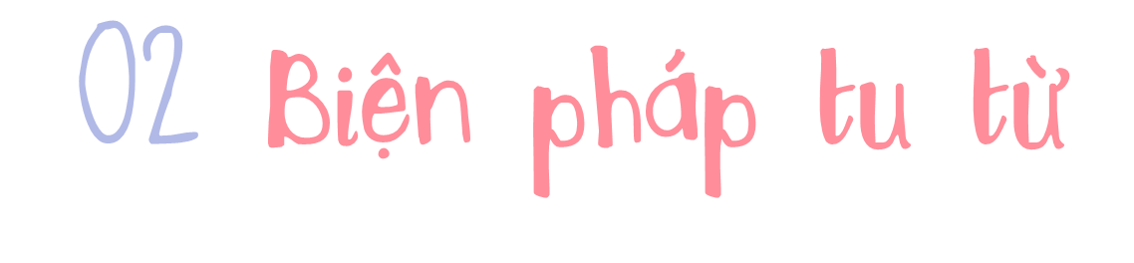
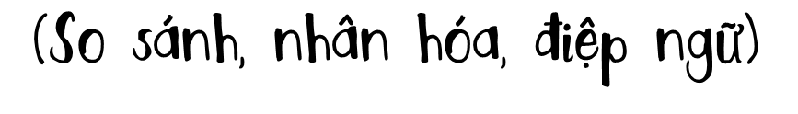
Notes:
Giáo án của Thảo Nguyên 0979818956

Slide 14

a. So sánh
Là đối chiếu sự vật, sự việc này với sự vật, sự việc khác có nét tương đồng để tăng sức gợi hình, gợi cảm cho sự diễn đạt
Notes:
Giáo án của Thảo Nguyên 0979818956

Slide 15
Dựa vào những thành ngữ đã biết, hãy viết tiếp vế B vào những chỗ trống để tạo thành phép so sánh:
Khỏe như…
Đen như…
Trắng như…
Cao như…
Notes:
6. 05. So sánh

Slide 16
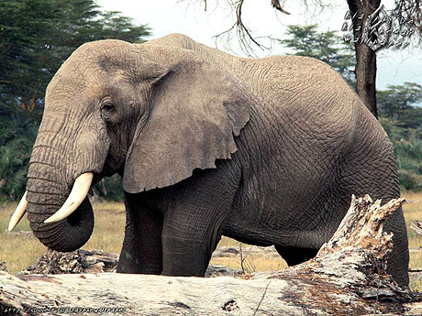
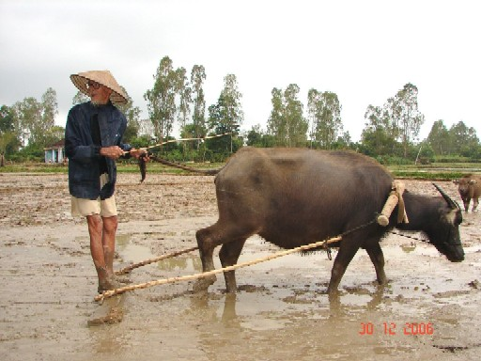
Khỏe như
voi
trâu
Notes:
6. 05. So sánh

Slide 17
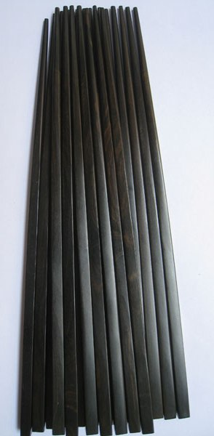
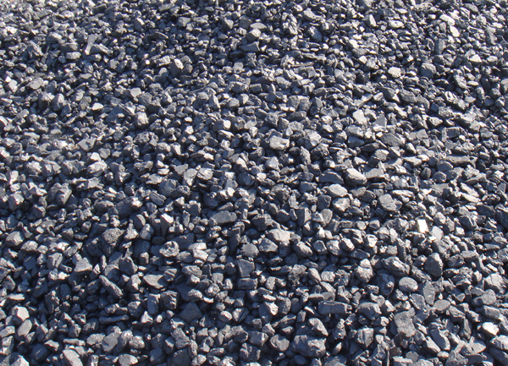
Đen như
than
Gỗ mun
Notes:
6. 05. So sánh

Slide 18
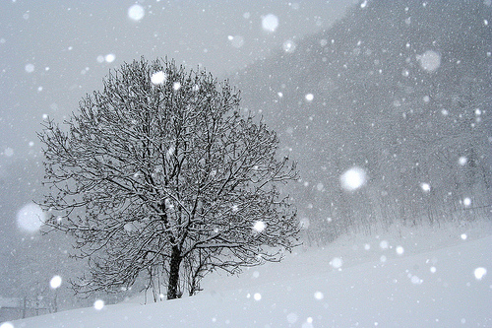
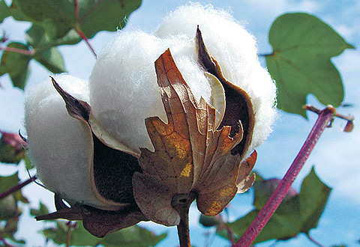
Trắng như
tuyết
bông
Notes:
6. 05. So sánh

Slide 19
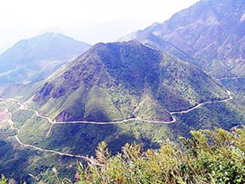
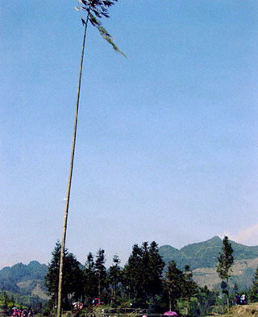
Cao như
núi
cây tre
Notes:
6. 05. So sánh

Slide 20
b. Nhân hóa
Là gán cho đồ vật, cây cối, con vật,... những đặc điểm, thuộc tính của người, nhằm làm cho đối tượng được miêu tả gần gũi, sinh động.
Notes:
Giáo án của Thảo Nguyên 0979818956

Slide 21
Dựa vào những hình ảnh dưới đây, hãy đặt câu có sử dụng phép tu từ nhân hóa
Notes:
Giáo án của Thảo Nguyên 0979818956

Slide 22
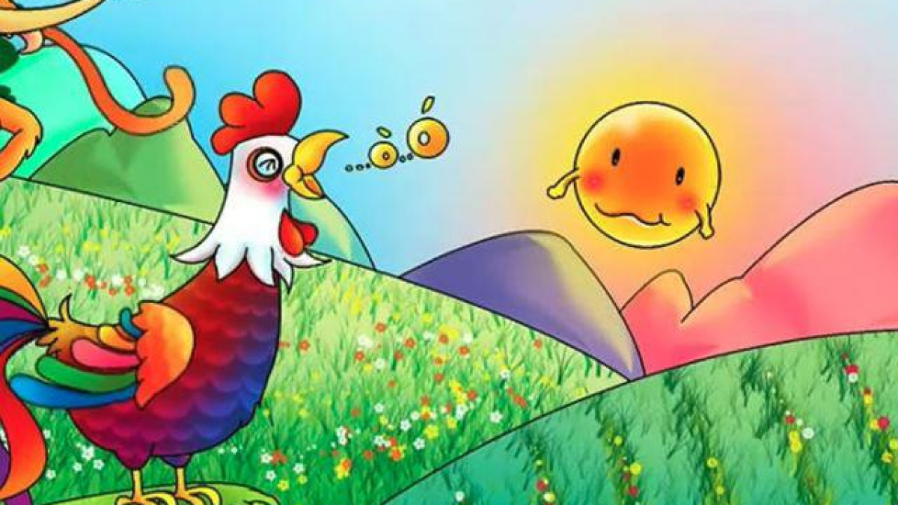
Bác gà trống dậy sớm gọi mọi người cùng thức dậy để đi học, đi làm.
Notes:
Giáo án của Thảo Nguyên 0979818956

Slide 23
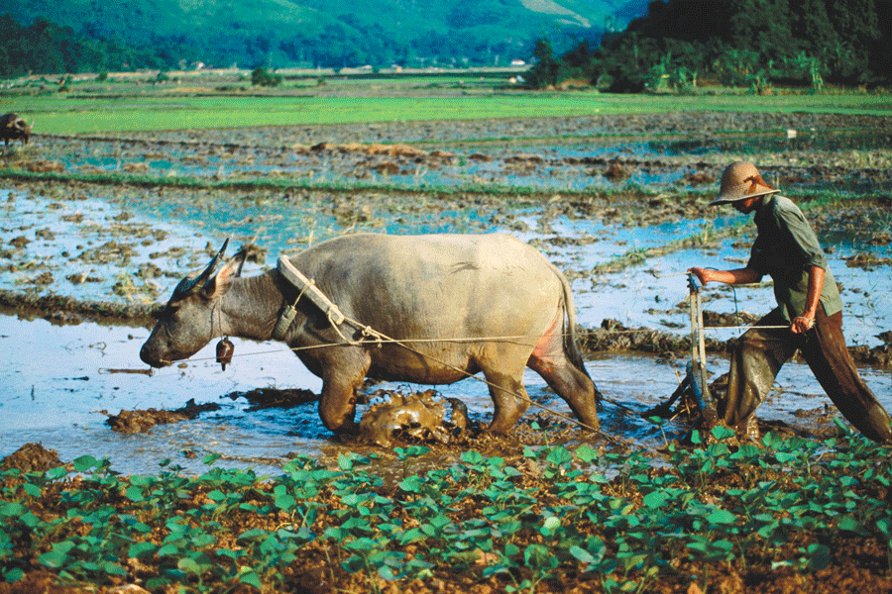
Bác trâu đang miệt mài làm việc giữa cánh đồng.
Notes:
Giáo án của Thảo Nguyên 0979818956

Slide 24

Sách là người bạn thân thiết của con người.

Slide 25
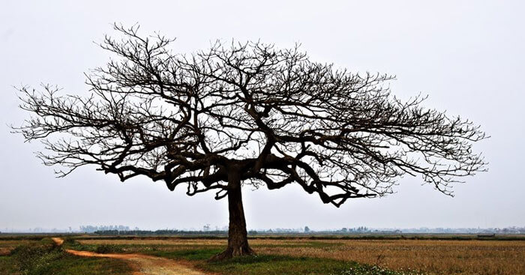
Mùa đông, cây bàng trơ trụi với những bàn tay gầy gò, khẳng khiu.
Notes:
Giáo án của Thảo Nguyên 0979818956

Slide 26
c. Điệp ngữ
Là lặp lại một từ ngữ để nhấn mạnh, khẳng định, liệt kê,...
Notes:
Giáo án của Thảo Nguyên 0979818956

Slide 27
Bài tập nhanh: Tìm điệp ngữ trong đoạn trích sau và cho biết tác giả muốn nhấn mạnh điều gì?
Trời xanh đây là của chúng ta
Núi rừng xanh đây là của chúng ta
Những cánh đồng thơm mát
Những ngả đường bát ngát
Những dòng sông nặng đỏ phù sa
Nhấn mạnh ý thơ + Tạo âm điệu mạnh mẽ hào hứng.
Đặc biệt điệp ngữ “của chúng ta” biểu lộ niềm tự hào về ý chí tự lập tự cường về tinh thần làm chủ của nhân dân ta.
Notes:
Giáo án của Thảo Nguyên 0979818956

Slide 28
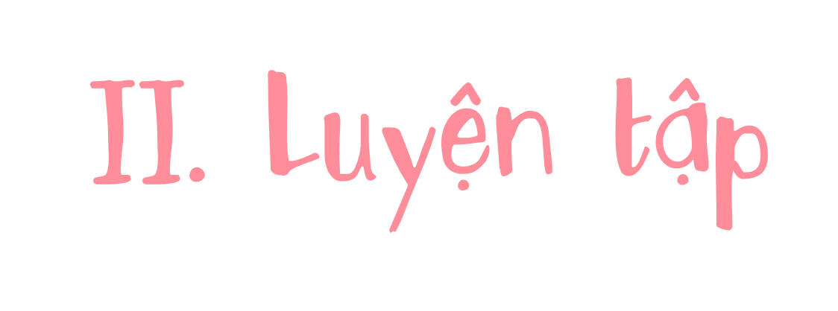
Notes:
Giáo án của Thảo Nguyên 0979818956

Slide 29
Bài tập 1
Đọc hai câu văn sau và thực hiện những yêu cầu bên dưới:
a. Mùa xuân của tôi – mùa xuân Bắc Việt, mùa xuân của Hà Nội – là mùa xuân có mưa riêu riêu, gió lành lạnh, có tiếng nhạn kêu trong đêm xanh, có tiếng trống chèo vọng lại từ những thôn xóm xa xa, có câu hát huê tình của cô gái đẹp như thơ mộng.
b. Đẹp quá đi, mùa xuân ơi – mùa xuân của Hà Nội thân yêu, của Bắc Việt thương mến.
(1) Nêu công dụng của dấu gạch ngang trong các câu văn trên.
(2) Theo em, nếu không có các cụm từ được tách ra bởi dấu gạch ngang thì nội dung của những câu văn trên sẽ thay đổi như thế nào?
Notes:
Giáo án của Thảo Nguyên 0979818956

Slide 30
Bài tập 1
(1) Hai dấu gạch ngang (câu a) và phần sau dấu gạch ngang (câu b) đánh dấu bộ phận giải thích, chú thích
(2) Nếu bỏ các cụm từ tách ra từ dấu gạch ngang thì ý nghĩa của câu sẽ không đầy đủ.
Notes:
Giáo án của Thảo Nguyên 0979818956

Slide 31
Bài tập 2
Chỉ ra biện pháp tu từ so sánh trong các câu sau. Cho biết điểm tương đồng giữa các đối tượng được so sánh với nhau trong mỗi trường hợp và nêu ý nghĩa của sự tương đồng đó:
a. Tôi yêu sông xanh, núi tím; tôi yêu đôi mày ai như trăng mới in ngần và tôi cũng xây mộng ước mơ, nhưng yêu nhất mùa xuân không phải là vì thế.
b. Cuối tháng Giêng có những đêm không mưa, trời sáng lung linh như ngọc, chỉ chừng mười giờ tối thì trăng mọc cao lên đỉnh đầu.
Notes:
Giáo án của Thảo Nguyên 0979818956

Slide 32
a. - Cặp so sánh đôi mày ai – trăng mới in ngần
→ Chỉ sự thanh tân, tươi trẻ, dịu dàng
b. - Cặp so sánh trời sáng lung linh – ngọc
→ Chỉ vẻ đẹp của ánh sáng trong, thanh khiết, có sắc màu ảo diệu
Tạo hiệu quả thẩm mĩ cho câu văn.
Bộc lộ tài năng sáng tạo qua việc tạo ra những liên tưởng bất ngờ, kết nối những sự vật tưởng như rất khác nhau
Notes:
Giáo án của Thảo Nguyên 0979818956

Slide 33
Bài tập 3, 4
Hãy chỉ biện pháp tu từ được dùng trong các câu văn sau và nêu tác dụng của biện pháp tu từ đó:
a. Chàng trai kia yêu mùa xuân, phải chăng là tại lúc đôi mùa giao tiễn nhau, chàng tưởng như nghe thấy đồi núi chuyển mình, sông hồ rung động trong cuộc đổi thay thường xuyên của cuộc đời?
b. Trên giàn hoa lí, vài con ong siêng năng đã bay đi kiếm nhị hoa.
c. Ai bảo được non đừng thương nước, bướm đừng thương hoa, trăng đừng thương gió; ai cấm được trai thương gái, ai cấm được mẹ yêu con, ai cấm được cô gái còn son nhớ chồng thì mới hết được người mê luyến mùa xuân.
Notes:
Giáo án của Thảo Nguyên 0979818956

Slide 34
a,b. Những cụm từ chứa biện pháp tu từ nhân hoá trong hai câu văn: đôi mùa giao tiễn nhau, đồi núi chuyển mình, sông hồ rung động, vài con ong siêng năng.
→ Tác dụng: thể hiện những rung động của nhà văn lan toả vào cảnh vật, thiên nhiên phóng chiếu nội tâm con người.
c. Biện pháp tu từ điệp ngữ ở những cụm từ in đậm và ở những cụm từ khác như “đừng thương”,
Tác dụng: + Tạo nhịp điệu câu văn
+ Trong việc tạo cảm xúc cho người đọc: Nhấn mạnh tình yêu mùa xuân tha thiết của tác giả và khẳng định tình yêu mùa xuân luôn là tình cảm không thể thiếu trong mỗi người
Notes:
Giáo án của Thảo Nguyên 0979818956

Slide 35
Bài tập 5
Hãy nêu tác dụng của biện pháp tu từ so sánh trong câu văn sau và cho biết cách so sánh trong câu này có gì khác so với cách so sánh trong những câu văn ở bài tập 2:
Nhựa sống ở trong người căng lên như máu cũng căng lên trong lộc của loài nai, như mầm non của cây cối, nằm im mãi không chịu được, phải trỗi ra thành những cái lá nhỏ tí ti giơ tay vẫy những cặp uyên ương đứng cạnh.
Notes:
Giáo án của Thảo Nguyên 0979818956

Slide 36
- Đây là biện pháp so sánh tầng bậc. Vế một là một cảm giác: nhựa sống ở trong người căng lên (hoàn toàn trừu tượng). Vế hai là hai hiện tượng: máu cũng căng lên trong lộc của loài nai (cũng trừu tượng nhưng còn có hình ảnh lộc nai để hình dung), mầm non của cầy cối trỗi ra thành những cái lá nhỏ tí ti (dễ hình dung).
- Tác dụng của biện pháp tu từ so sánh trong câu này: Gợi lên sự tươi trẻ và nhiệt huyết và tình yêu tha thiết trong tâm hồn tác giả và những người yêu mùa xuân.
- Sự khác nhau : cách so sánh 1 - 1 ở bài tập 2 là so sánh giữa hai sự vật, chỉ có một vế so sánh. ở bài tập này là cách so sánh tầng bậc: Bài tập này có nhiều vế so sánh, làm cho đối tượng được so sánh hiện lên đa dạng, phong phú, sâu sắc hơn.
Notes:
Giáo án của Thảo Nguyên 0979818956

Slide 37

2 đại diện lên bảng và liệt kê những câu văn đó trong 1’
Đội nào trình bày được nhiều cân văn nhất sẽ được 10 điểm.
Ghi nhớ những câu hát có sử dụng phép so sánh, nhân hóa, điệp ngữ
Xem 1 đoạn video bài hát
Notes:
Giáo án của Thảo Nguyên 0979818956

Slide 38

https://www.youtube.com/watch?v=cP9I8DBZP5Q

Slide 39
Gợi ý
Câu văn sử dụng phép so sánh: Cất tiếng hát líu lo như muốn ngỏ.
Câu văn sử dụng phép nhân hóa: Có chú chim non nho nhỏ
Câu văn sử dụng phép điệp ngữ: Này chú chim ơi cho nhắn gởi
Notes:
Giáo án của Thảo Nguyên 0979818956

